Slide 1
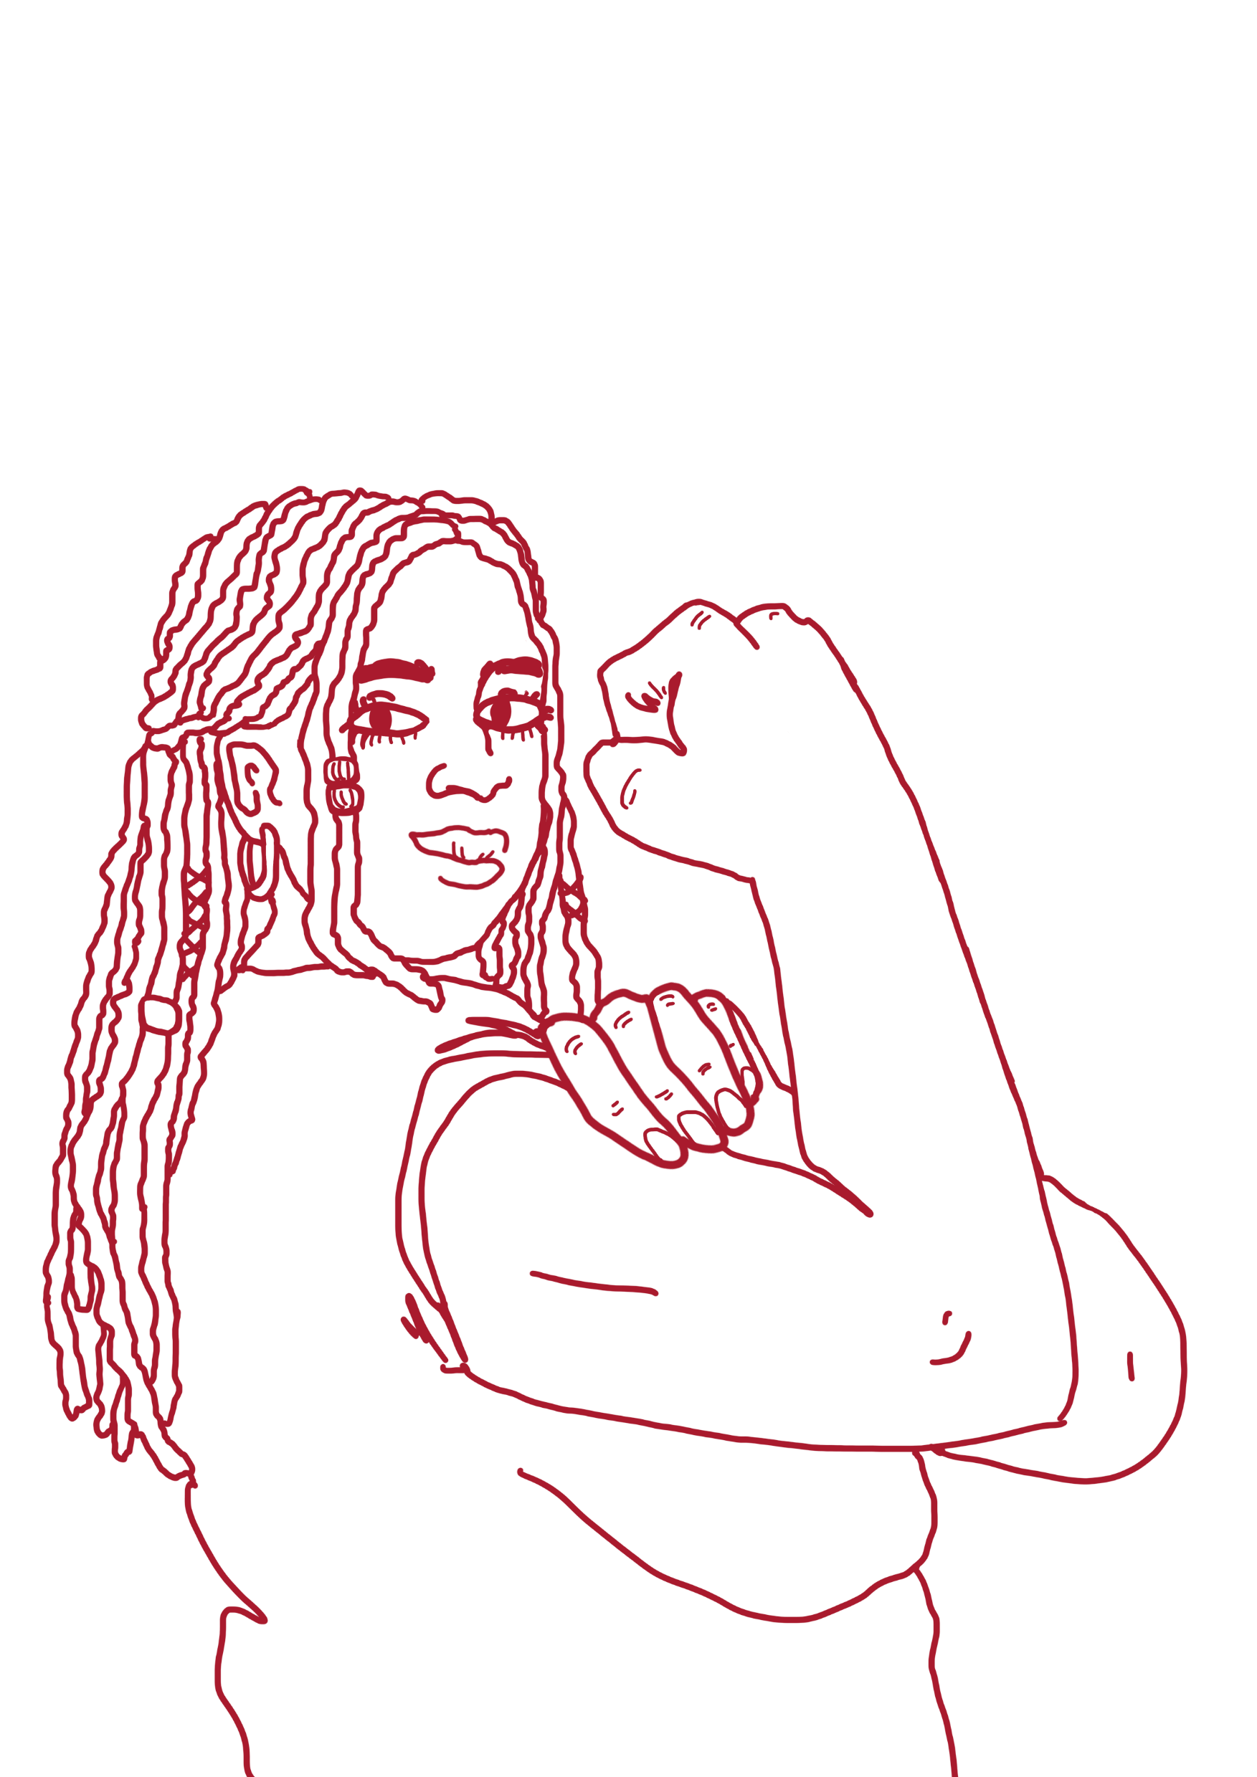
Identitehta ja iešdovdu – gii mun lean?
#Mávssolaš – aiddo nu go don ge leat
Vahkku 6 2022 | 1.-4. ceahkki
Notes:
PowerPoint lea hábmejuvvon dan láhkai ahte oahpaheaddji sáhttá geavahit ovtta dahje eanet osiid, várrejuvvon áiggi ektui. Sláiddaid 2-4 sáhttá geavahit buot bargobihtáid oahpásmahttimii. Sláiddaid 21 ja 22 lea vejolaš geavahit buot bargobihtáid loahpaheapmái. Muitte gávnnahit mii lea kampánnjapáhka bargobihttágihppaga sisdoallu, mas don gávnnat rávvagiid ja bargoárkkaid juohke bargobihttái. Sláida nummir 19 «Vuordámušat» sáhttá geavahuvvot smiehtadansláidan iešguđet bargobihtáide. Sláidda nummir 20 lea vejolaš geavahit áibbas loahpas buot bargobihtáid loahpaheapmin.
Árvvoštallojuvvon áigi:
Bargobihttá 1 lea «Ráhkat iežat muora»: 45 - 90 minuhta das sorjájeaddji man guhkes áiggi oahppit ožžot sárgumii / čállimii.
Bargobihttá 2 lea «Dovddut»: 60 minuhta. Sáhttá oaniduvvot jus ii geahča filmmaža ja johtilit geahčada iešguđet dovdduid.
Bargobihttá 3 lea «Rumaš». 90 minuhta: «Rumašlahpesviehkan» ja «Geige munnje gieđa». Jus dus lea báhcán dušše 45 minuhta: Vállje bargobihtáin ovtta dasa gulli čoahkkáigeasuin.

Slide 2
Maid mearkkaša áidnalunddot?
Notes:
Dát lea oahpásmahttinsláida maid lea vejolaš geavahit buot daidda eará iešguđet bargobihtáide.
Jeara ohppiin maid áidnalunddot mearkkaša?

Slide 3
Mii leat buohkat áidnalunddogat!
Mii leat buohkat sierraláganat, mis leat sierralágan beroštumit ja mii leat oaidnit iešguđetláganin. Juoga mii du mielas lea buorre, soaitá eará olbmo mielas leat váivi.
Don leat áibbas áidnalunddot – ii oktage leat aiddo seammalágan go don.
Notes:
Mii leat buohkat sierraláganat. Mii liikot iešguđet áššiide, mis leat iešguđet beroštumit ja mii leat oaidnit iešguđetláganin. Juoga mii du mielas lea buorre, soaitá eará olbmo mielas leat váivi.
Don leat áibbas áidnalunddot – ii oktage leat aiddo seammalágan go don.

Slide 4
Mii dahká du áidnalunddogin?
Du namma
Dat masa don liikot
Du bearaš
Du doaivagat ja niegut
Du dovddut
Mo don leat oaidnit
… fuobmábehtet go eará áššiid?

Slide 5
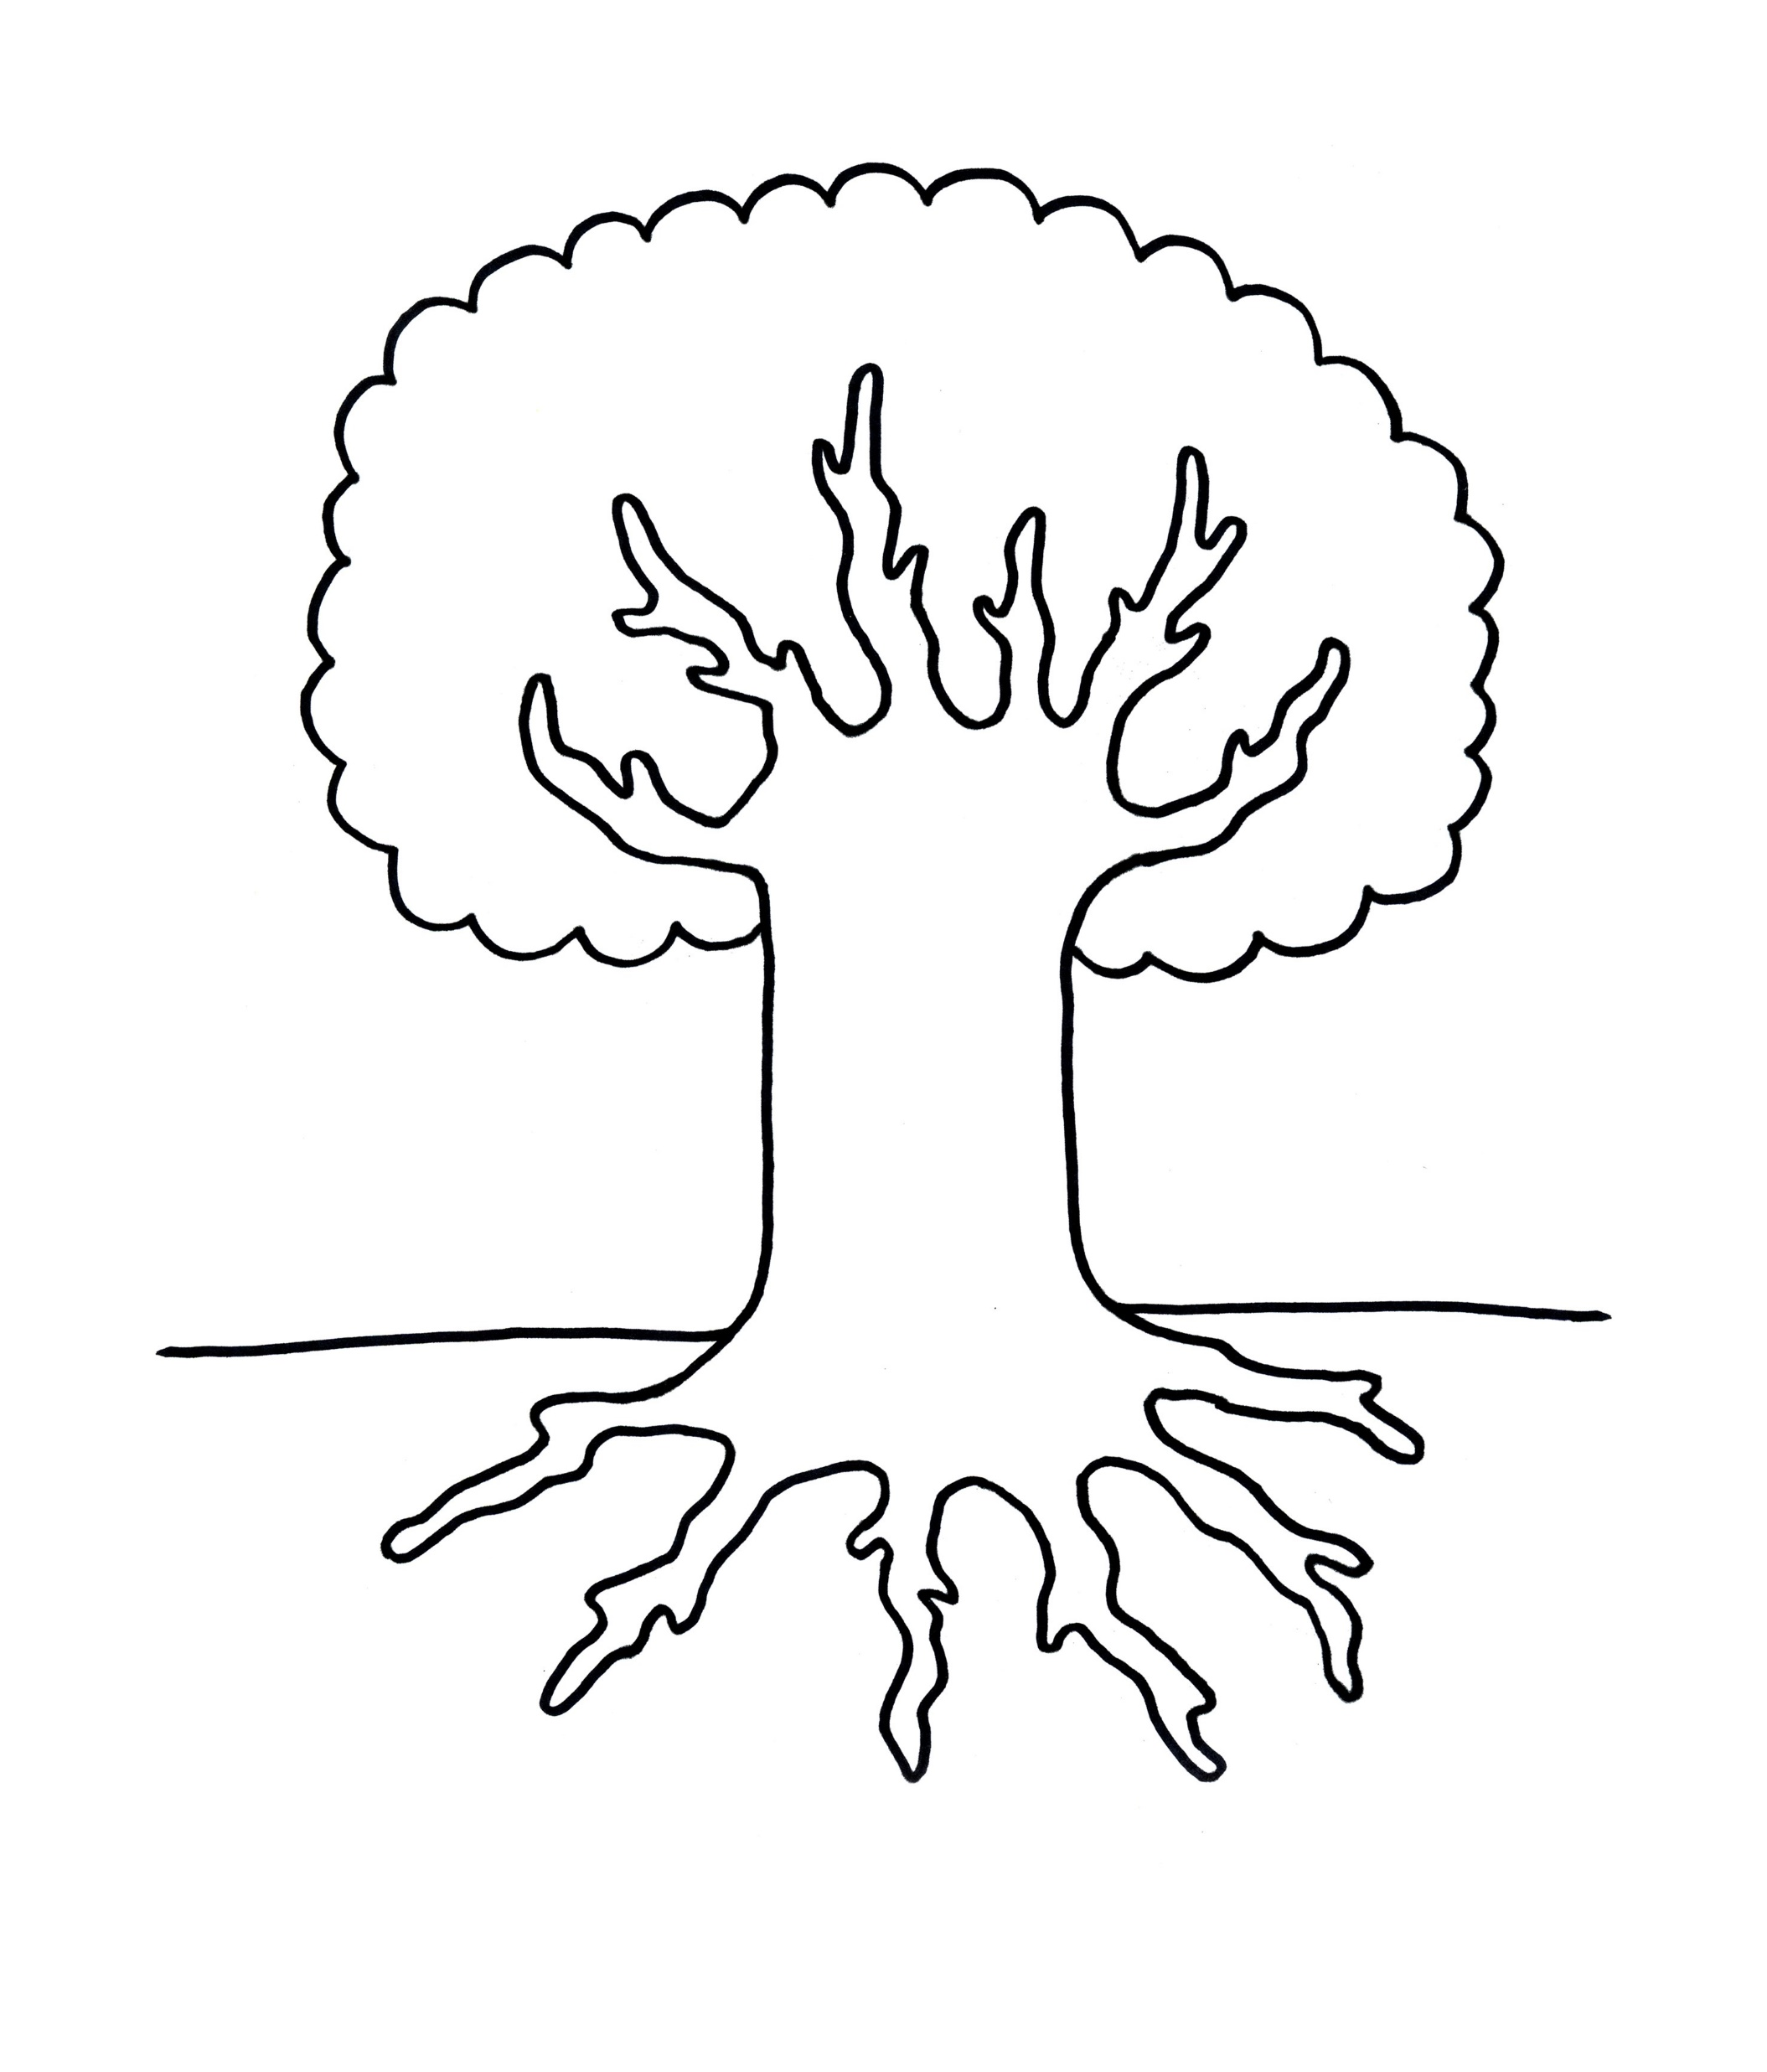
Gii leat don? Ráhkat iežat muora!
Lasttat: geat leat du eallima deháleamos olbmot?
Oavssit: mat leat du doaivagat ja niegut?
Mátta: maid don máhtát bures?
Eana: masa don liikot? Mii lea dat buoremus maid dieđát?
Ruohttasat: maid liikot dahkat? Goas dovddat ahte dus lea duođai buorre?
Notes:
Oahpásmahte bargobihtá ja juoge bihttágihppaga bargoárkka.
Dán bargobihtás galget oahppit buktit ovdan persovnnalaš áššiid, mii sáhttá leat rašši muhtun ohppiide. Jus luohkkábiras ii leat oadjebas, de rávvejuvvo čađahit bargobihtá ii ge čoahkkanit čoahkkáigeassit loahpas. Rávvejuvvo čađahit 5.-7. luohká vuođđomateriála fáttá 1 hárjehusaid ja lohkat kampánnjapáhka bargobihttágihppaga álggahusa “cavgileamit oahpaheaddjái”.
Oahppit galget ráhkadit identitehtamuora. Ruohttasat, eana, máddagat, oavssit ja lasttat ovddastit ohppiid iešguđet osiid. Oahppit sáhttet sárgut dahje čállit, sorjavaččat luohkkáceahkis. Álgge ruohttasiin, ja sirdde bajás muora mielde dassážii go joavddat lasttaide.​
​
Ruohttasat: maid dii liikobehtet bargat? Goas lea dus albma láhkai buorre? Dat sáhttá ovdamearkka dihtii leat “go lean áhku luhtte” dahje “go lean stoahkamin iežan beatnagiin”.
​
Eana: masa don liikot? Mii lea du mielas suohttaseamos? Dat sáhttá ovdamearkka dihtii leat TV-ráiddut, "šokoláda" ja "heasttat", dakkár doaimmat go "dánsut" dahje dakkár dilálašvuođat go "juovlaruohttaeahket".​
​
Mátta: dat sáhttá leat váttis muhtumiidda. Sáhttá eará láhkai jearrat: masa livččet don du eatni/áhči/oappá mielas buorre? Masa livččet don du ustiba mielas buorre? Muitte “doaibmat buorre ustibin”, “fuolahit iežan biergasiid”, “bures borrat iđitborramuša” sáhttet leat doaimmat masa sáhttá leat buorre – ii dušše “sárgut”, “viehkat johtilit”, jna.
​
Oavssit: doaivagat, niegut, sávaldagat. Dás lea sáhka ahte oahppit galget smiehttat masa sii háliidit. Dat sáhttá leat “šaddat šibitdoavttirin”, muhto sáhttá maid leat “vuolgit lieggariikii”, “oažžut guhkes vuovttaid, “ođđa viehkangápmagiid”. Jeara áinnas: gosa háliidivččet vuolgit? Maid háliidivččet oahppat? Masa háliidivččet šaddat buorre? Gean háliidivččet deaivat?
​
Lasttat: eallima dehálaš olbmot sáhttet leat bearašlahtut, ustibat, olbmot filmmain ja girjjiin, biebmoeallit, ja nu ain viidáseappot. Eai dárbbaš leat olbmot!​
​
Maŋŋá hárjehusa geahčadehpet muoraid, sihke vai oahpásmuvvabehtet, ja oaidnit man sierraláganin muorat leat šaddan.

Slide 6
Iešguđetlágan muoraid vuovdi!
Geahčat buot sierralágan muoraid!
Mii liikot iešguđet diŋggaide, mii máhttit iešguđet áššiid, ja mis leat iešguđet dehálaš olbmot iežamet eallimis.
Jurddaš man ahkit livččii jus buot muorat livčče áibbas ovttaláganat!
Notes:
Bardde muoraid bálddalagaid távvalii. Fuomáš buot iešguđet ivnniid. Deattut man sierraláganat muorat leat, ja váldde áinnas ge ovdan muhtun ovttalágášvuođaid ge. ​
​
Háleštehpet dan birra man fiinnis vuovdi lea iešguđet ivnniiguin ja diŋggaiguin mat leat muorain.
Háliidat go bargat viidáseappot identitehtain? Mana 1.-4. ceahki vuođđomateriálii, fáddá 3: “Gii lean mun, gii leat don?”, bargobihttái 3.1 “Geat leat mii 4.2?" ja bargobihttái 3.2 “Gii lean mun?” Vuođđomateriála lea gávdnamis čujuhusas uke6.no.
​
​

Slide 7
Dovddut
Juoga mii dahká du danin gii don leat, leat du dovddut. Dovddut sáhttet dutnje muitalit mii du mielas lea buorre, váivi, suohtas dahje ahkit. Go olmmoš dárkilit iská dovdduidis, de olmmoš buorebut oahppá dovadat iežas. Dovddut addet dutnje ollu dieđuid iežat birra!
Dovddut sáhttet maiddái muitalit midjiide gokko min ráját leat. Go dakkár dovdu badjána mii lea eannjehas ja unohas, de mearkkaša dat ahte juoga galgá bissánit. Dalle mii fuobmát iežamet rájáid.
Filmmaš dovdduid birra: https://youtu.be/uRsYpYCpORg
Notes:
Dál mii áigut hállat dovdduid birra. Loga jitnosit teavstta mii lea sláiddas.
Dá lea filmmaš dovdduid birra: https://youtu.be/uRsYpYCpORg

Slide 8
Mat dovdduid leat mis?
Dál mii áigut ságastit veaháš muhtun dovdduid birra mat mis leat.

Slide 9
Suhttan!
Mo dovdo go don leat duođai suhttan?
Mo lea du ámadadju hápmi?
Mas don sáhtát oaidnit ahte earát leat suhttan? Leat go sii oaidnit nu go don vai sáhttet go leat oaidnit earálágánin?
Mii suhttada du?
Notes:
Dehálaš lea beassat suhttat! Suhttan mearkkaša ahte lea juoga masa mii eat liiko ja mii lea mannan badjel rájá. Suhttan mearkkaša bisán, suhttan mearkkaša dan maid it háliit. Suhttan lea dovdu mas lea ollu diehtu. Muhtumin olmmoš suhttá nu garrasit ahte olmmoš suohppu diŋggaid dahje hušku earáid. dalle lea suhttu mearridišgoahtán, ii ge dat leat suohtas. Buoremus lea dovdat suhtu, ja ahte dat bissu dušše suhttun, ja ahte olmmoš ieš stivre dan. Go olmmoš suhttá de lea dehálaš gávnnahit mii dat suhttadii olbmo!

Slide 10
Balus leat
Mo dovdo go don leat balus?
Mo lea vejolaš oaidnit ahte earát leat balus?
Ballet go buohkat seamma áššiin?
Gokko rupmašii dovdo go don leat balus?
Notes:
Ballu lea dakkár dovdu mii dagaha ahte ollugat háliidit čiehkádit.
Mii ballat hui iešguđet diŋggain – muhtumat ballet beatnagiin, muhtumat ballet seavdnjadasas, muhtumat ballet leat okto. Earát liikojit beatnagiidda, seavdnjadassii ja leat okto. Mas mii sáhttit oaidnit ahte earát leat balus?

Slide 11
Ahkit ja váivves miella
Goas dutnje šaddá ahkit ja váivves miella?
Muitát go dakkár beaivvi go oidnet ahte geain nu lei váivves miella? Manne sii ledje váivves mielas?
Čierut go álo go dus lea váivi?
Mii veahkeha go don leat heajos mielas?
Notes:
Ii leat váralaš leat váivves mielas. Dávjá olbmos lea váivves miella juoidá geažil mii lea alcces dehálaš. Jus don ovdamearkka dihtii leat heajos mielas danne go áibbašat ustiba, de lea dasa sivva ahte ustit lea dutnje dehálaš. ​

Slide 12
Ilus
Goas ledjet maŋimusat ilus?
Mo dovdo rupmašii go leat ilus? Maid lea miella bargat?
Jus “ilus” livččii ivdni, guđe ivdni livččii du “ilus”?
Notes:
Go olmmoš lea ilus, de ollugat háliidit lávlut dahje dánsut. Ollugiin šaddá miella dan muitalit muhtumii geasa sii liikojit.

Slide 13
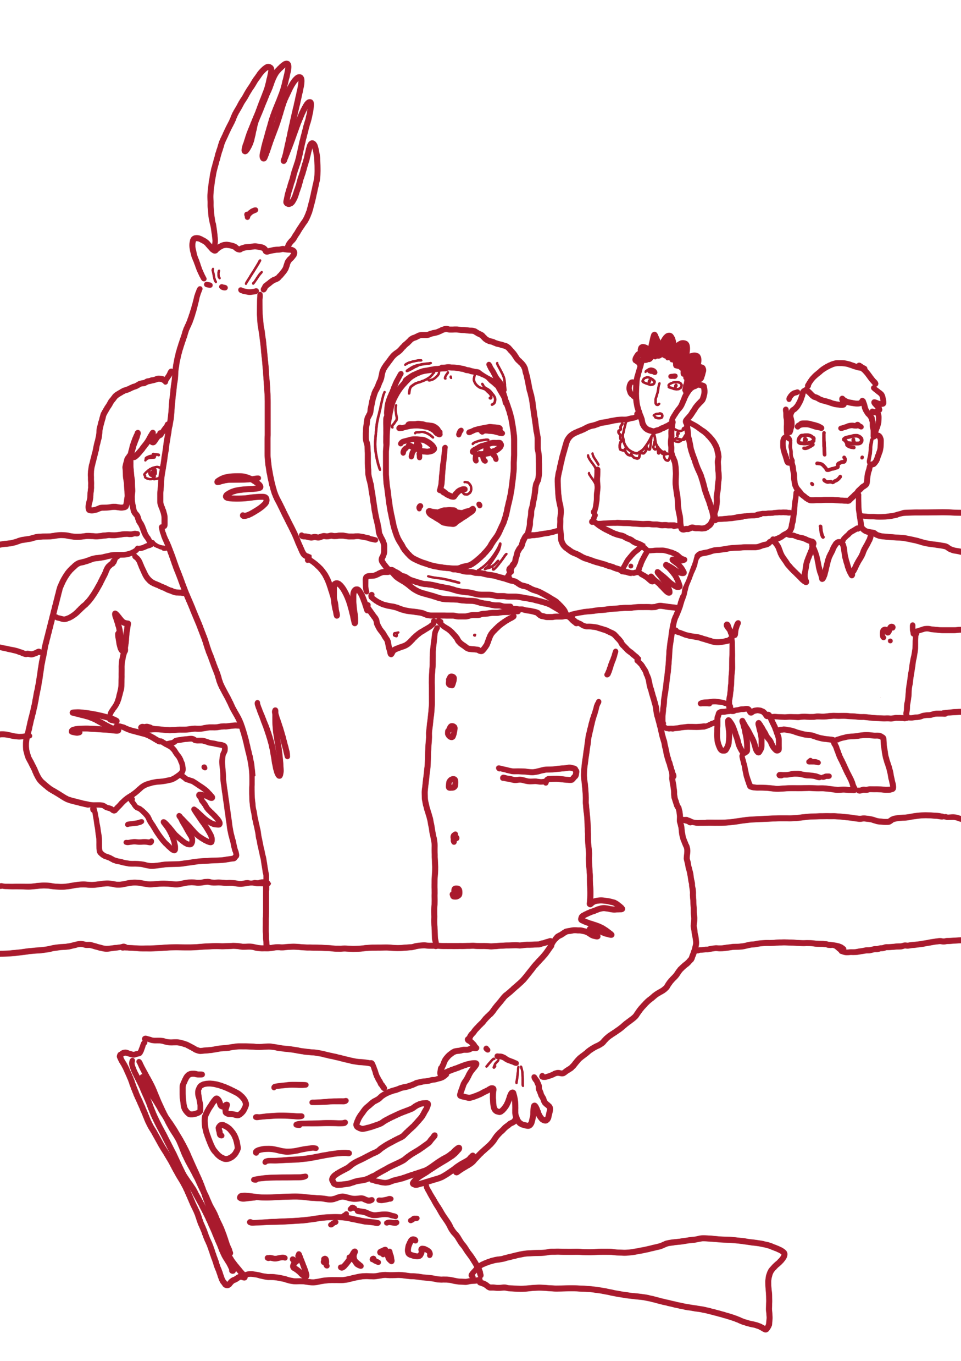
Fuobmá-behtet go eará dovdduid?
Notes:
Ovdamearkkat:
Sivalašvuođadovdu
Hirpmástuvvan
Balaheapmi
Badjelgeahččanvuohta (fihcce dovdu)
Heahpadis mielas
Jorbbodan
… ii leat nu dehálaš jus dát lista šaddá oanehaš – deháleamos lea ahte oahppit besset smiehttat dan birra ahte dovddut leat máŋggaláganat. Dát lea ráhkkaneapmi boahtte bargobihttái, mas muhtumat dáidet oahppat ođđa dovdduid birra.

Slide 14
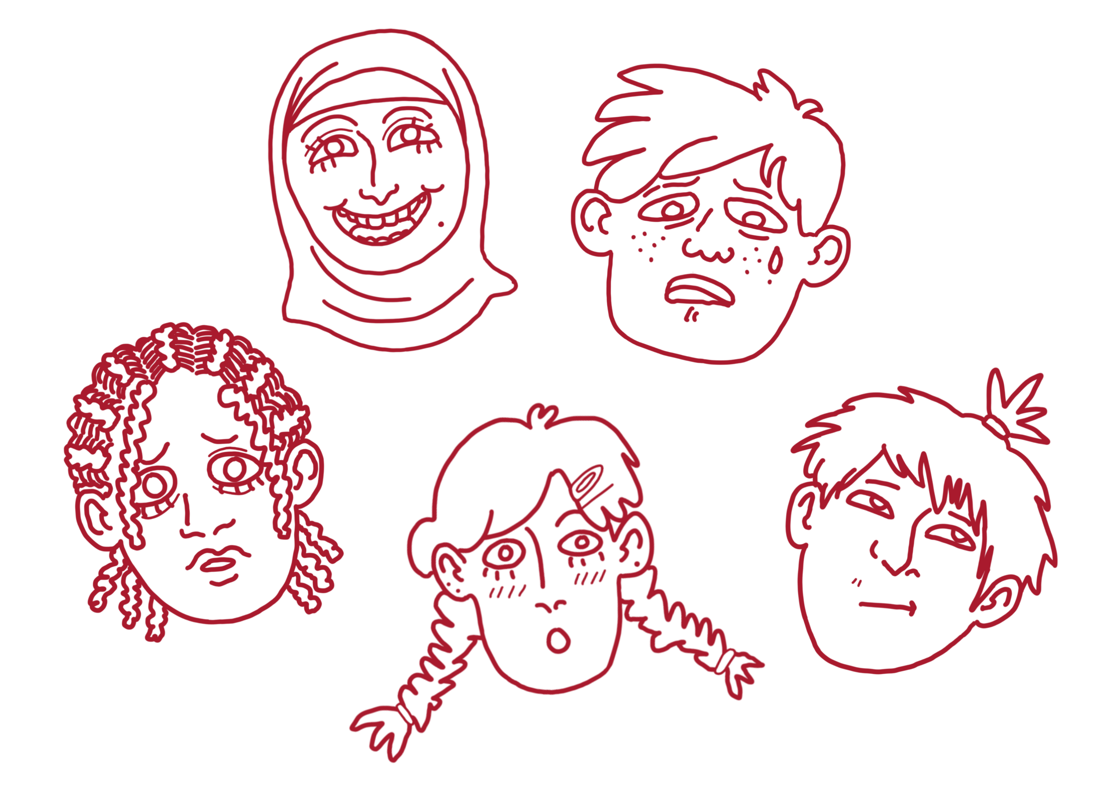
Dovddut ja rumašgiella
Buohkat čužžot gierdun
Buohkat ožžot dovdokoartta
Gávnna sin geain lea seamma koarta go dus!
Notes:
Oza bargoárkka mii gullá “dovddut ja rumašgiella” bihttái. Oahpásmahte bihttá mii lea válddahuvvon. Muitte várret áiggi čoahkkáigeassit bihtá!

Slide 15
Čoahkkáigeassu
Seamma dovddu sáhttá máŋgga láhkai čájehit
Guđe dovdduid lei buot álkimus čájehit?
Lei go muhtun dovdduid váttis árvidit?
Maid sáhttá dahkat go eahpida guđe dovddut earáin leat?
Lehpet go oahppan juoidá dovdduid birra?
Notes:
Jus háliida bargat viidáseappot dovdduiguin, de mii rávvet joatkit 2.-4. ceahki "smávva muitalusat dovdduid birra” vuođđomateriála/ávdnasa bargobihttái 5.2 dahje 1.-4. ceahki bargobihtáide 5.2 ja 5.3 ráhkásmuvvama birra. Vuođđomateriála lea gávdnamis čujuhusas uke6.no.

Slide 16
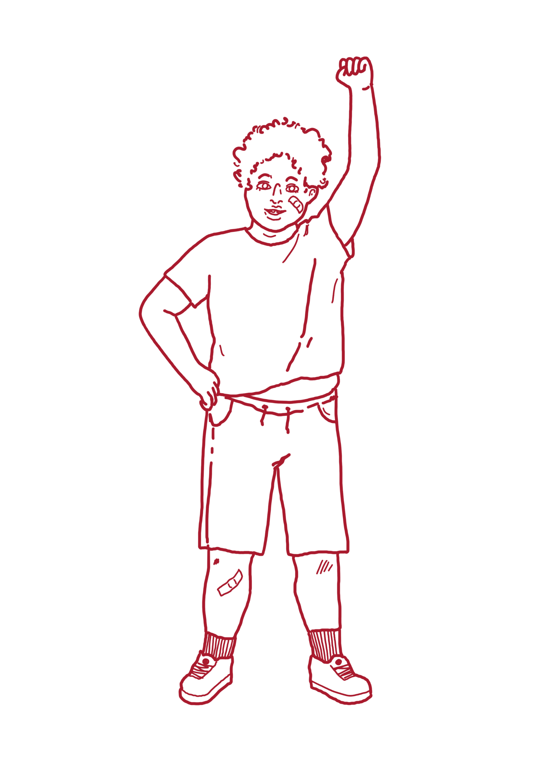
Rumaš
Mis leat buohkain iešguđetlágan rupmašat. Muhtumat sulastahttet, muhto eai guokte ge leat áibbas ovttaláganat.
Min rupmašat sáhttet čađahit iešguđetlágan daguid.
Muhtun rupmašat eai sáhte vázzit, muhtumat sáhttet viehkat johtilit, muhtumat sáhttet botnjat julggiid gitta eatnamii, ja muhtun rupmašat fas dárbbašit veahki borrat.
Buot rupmašiin lea seamma árvu!
Notes:
Jurddaš man ahkit livččii jus buot min rupmašat sáhtášedje dahkat aiddo dan seammá!​

Slide 17
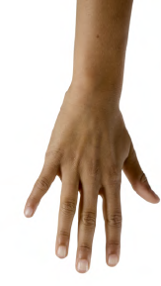
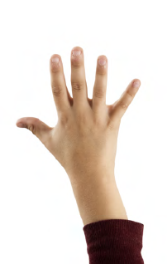
Geige munnje gieđa
Dál mii galgat oaidnit mo rupmašat leat sihke ovttaláganat ja sierraláganat.
Notes:
Oahpásmahte bargobihtá “geige munnje gieđa”. Čuojat áinnas jaskes musihka go oahppit lihkadit láhttis.

Slide 18
Čoahkkáigeassu
Guđe erohusaid ja sullasašvuođaid vuhtiidet guhtet guimmiideattet gieđain?
Mo leat rupmašat ovttaláganat ja sierraláganat?
Mii lea vuogas du skuvlaskihpára gieđain ja du iežat gieđain?
Mo lei gullat buriid sániid iežas gieđa birra?
Manne lea buorre liikot iežas rupmašii?
Notes:
Jus háliidat bargat viidáseappot “Rupmašiin”, de mii rávvet joatkit 1.-4. ceahki bargobihttái 4.2 "du rumaš dat lea” ja 4. ceahki bargobihttái 4.3 “gii mearrida du rupmaša badjel?“ Bargobihtát leat vuođđomateriálas mat leat gávdnamis čujuhusas uke6.no.

Slide 19
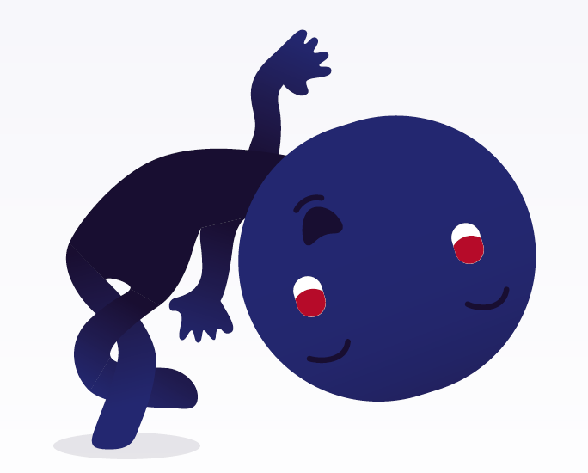
Rumašlahpesviehkan!
Rumašlahpis lea lágidan Rumašlahpesviehkama! Dat háliida diehtit maid rumaš duođai sáhttá dahkat.
Dál galgabehtet joavkkuin iskat rupmaša iešguđet beliid.
Notes:
Ane fuomášumi vejolaš doaibmaerohusain luohkálanjas. Jus ovdamearkka dihtii muhtumat eai sáhte vázzit, de sii sáhttet čoavdit bargobihtá eará láhkai (omd. vuodjit jorristuoluin báddeguora čanastagain vel čalmmiid ovddas bargobihtá 3 oktavuođas). Áibbas vejolaš lea maid rievdadit hárjehusaid, nu ahte šaddet eanet searvadeaddjin.

Slide 20
Čoahkkáigeassu
Maid fuobmáidet rupmaša birra?
Lei go juoga mii lei váttis?
Guđe hárjehusaide liikuidet buoremusat?
Notes:
Ságastala dan birra ahte rumašlahpesviehkamis leat iešguđet áššit maid rupmašat sáhtte dahkat. Váldde ovdan dan ahte muhtun hárjehusat dovdojedje buorebun go earát.
Jus háliidat bargat viidáseappot “Rupmašiin”, de mii rávvet joatkit 1.-4. ceahki bargobihttái 4.2 "du rumaš dat lea” ja 4. ceahki bargobihttái 4.3 “gii mearrida du rupmaša badjel?“ Vuođđomateriála lea gávdnamis čujuhusas uke6.no.

Slide 21
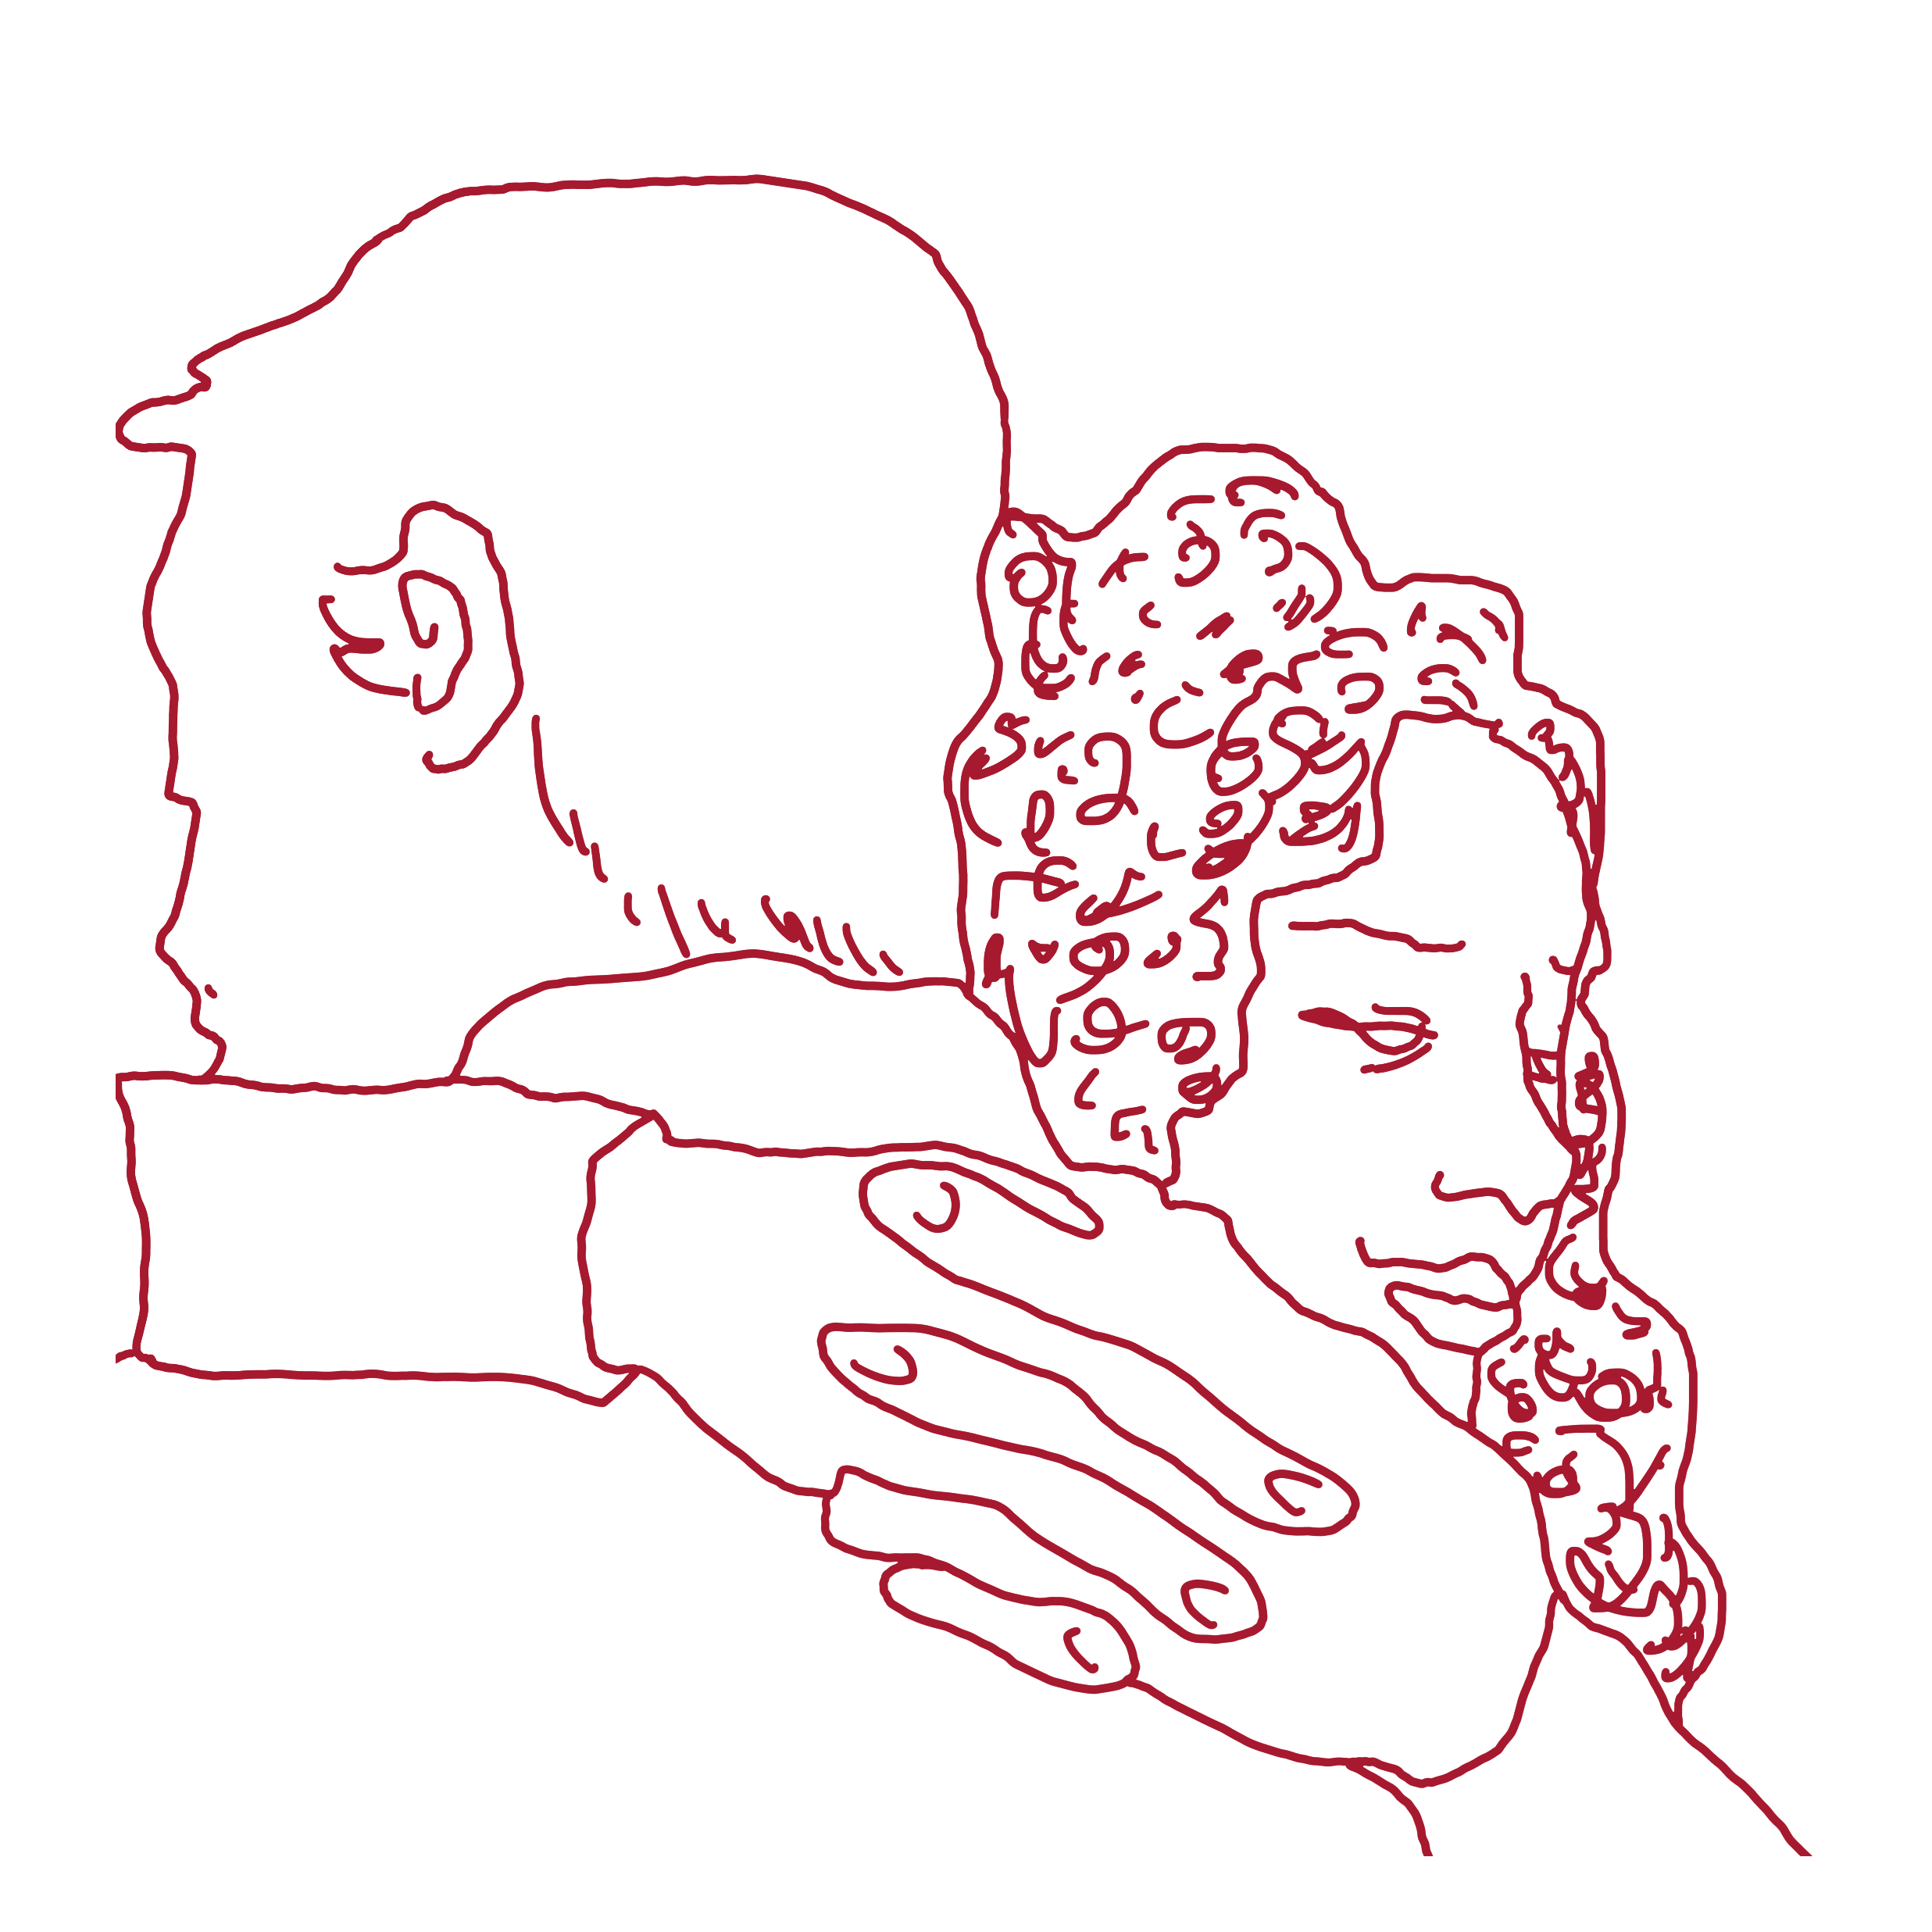
Vuordámušat!
Earáin sáhttet lea vuordámušat dutnje ovdamearkka dihtii dan geažil masa don liikot, mo don neavttát, guđe bearrašii don gulat dahje guđe sohkabeallái don gulat.
Muhtumin sáhttá navdit ahte guhkes julggiiguin sáhttá viehkat hui johtilit dahje ahte son gii lea vuollegaš ii sáhte huikit jitnosit.
Muhtumiin leat maid iešguđet vuordámušat dasa maid bártnit ja nieiddat máhttet!
Mo sáhttet earáid vuordámušat váikkuhit dasa maid mii dahkat?
Notes:
Dás lea jurdda fuomášahttit daid ovdagáttuid mat earáin sáhttet leat vuođđun dasa mo don neavttát dahje maid don liikot dahkat. Dát sáhttet leat muhtun abstrákta doahpagat, nu ahte lea vuogas váldit ovdan muhtun konkrehta ovdamearkkaid. Sáhkkehala ja iskka guđe vuordámušat ohppiin leat ovdamearkka dihtii das maid nieiddat ja bártnit máhttet – sáhttá leat nu ahte sis eai leat makkárge vuordámušat dasa oppanassiige. Jus sis leat dakkár klassihkalaš jurdagat ahte bártnit leat buoret spábbačiekčamis ja sullasaš jurdagat, ge geahččal gažadit veaháš dan ektui, oažžun dihtii ovdan eará áddejumiid/ipmárdusaid. Maŋimus čuokkis guoská dasa mo earáid vuordámušat váikkuhit midjiide. Sáhttet go earáid vuordámušat dagahit ahte mii doalahit iežamet dahkamis juoidá, dahje ahte mii dahkat juoidá maid mii eat háliidivčče dahkat? Sáhttá go leat nu ahte earáid vuordámušat dagahit ovdamearkka dihtii ahte eat divtte vuovttaid guhkkut menddo sakka, ahte eat geavat idjabiktasa skuvllas, dahje sullasačča?

Slide 22
Don leat mávssolaš – aiddo nu mo don leat!
Odne mii leat ságastallan dan birra mo mii leat iešguđetláganat.
Mis leat iešguđetlágan dovddut
Mis leat iešguđetlágan rupmašat
Mii liikot iešguđetlágan áššiide
Mii máhttit bures iešguđetlágan áššiid
Deháleamos maid mii odne oahppat lea dát: mii leat buohkat seamma mávssolaččat. Aiddo nu mo mii leat!
Notes:
Háliidat go eanet bargobihtáid? Fina registreremin iežat neahttačujuhusas uke6.no vai beasat olles vuođđomateriálii! Dat lea nuvttá ii ge dat geatnegahte mo ge. ☺

